Slide 1
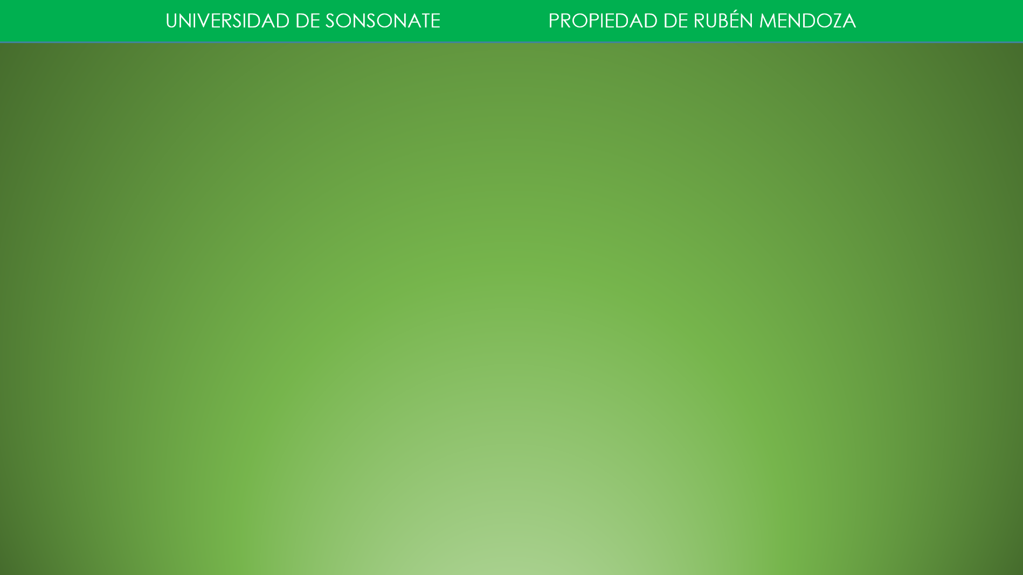
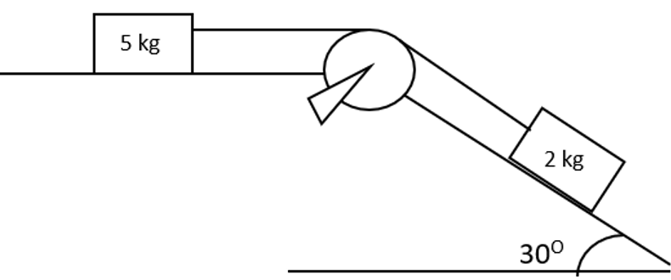
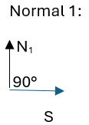

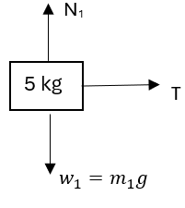

Ejemplo 3. El sistema mostrado se mueve 4 metros hacia la derecha. Encuentre el trabajo neto realizado por las fuerzas externas
$w_{N1}=\vec{N_{1}}.\vec{S}=N_{1}Scos90°=0$ (siempre hace trabajo cero)
Diagrama De cuerpo libre del bloque de 5 kg:
$$w_{g1}=\vec{m_{1}g}.\vec{S}=m_{1}gScos90°=0$$
Tensión sobre el bloque 1: Es una fuerza interna, el trabajo sobre el bloque 1 se va a anular con el trabajo sobre el bloque 2.

Slide 2
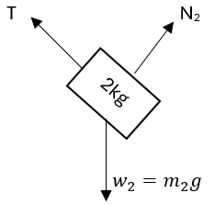


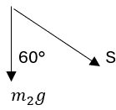

Diagrama de cuerpo libre del bloque de 2kg:
$$w_{g2}=\vec{m_{2}g}.\vec{S}=m_{2}gScos60°=\left(2kg\right)\left(9.8\frac{m}{s^{2}}\right)\left(4m\right)cos60°=39.2 Joules$$
Normal 2: Su trabajo siempre es cero.
Tensión 2: Es una fuerza interna, por lo que el trabajo se anulará con el que realiza con el otro bloque.
Peso 2:
$$w_{neto}=39.2 Joules$$

